Slide 1
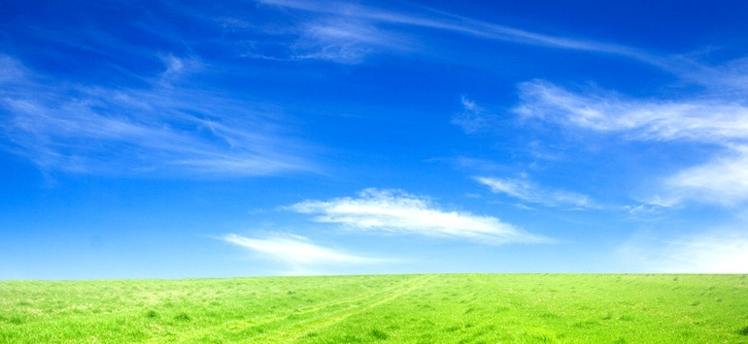

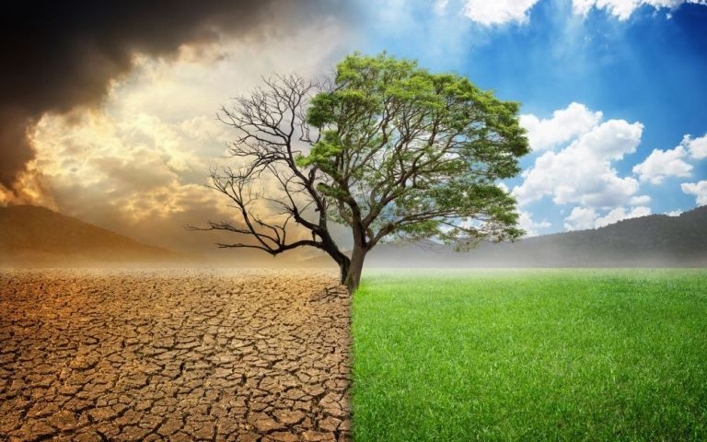

Η Κλιματική Αλλαγή
Επηρεάζει την Υγεία μας!
7η Υγειονομική Περιφέρεια Κρήτης
Διεύθυνση Δημόσιας Υγείας
2022
Δεν Ξεχνώ…
Να κλείσω τον υπολογιστή!
Να κλείσω την τηλεόραση!
Να βάλω το κινητό σε κατάσταση εξοικονόμησης ενέργειας!
Να βγάλω το φορτιστή από την πρίζα!
Να ρυθμίσω το θερμοστάτη στο σπίτι!
Να αγοράσω φρούτα/λαχανικά εποχής!
Να αγοράσω λάμπες εξοικονόμησης ενέργειας!
Να πάρω τα σκουπίδια ανακύκλωσης!

Slide 2
1^{ο} ΠΕΙΡΑΜΑ!
Θα Χρειαστείτε: 2 Πλαστικά Ποτήρια
Νερό
Ψυγείο
Πάρτε 2 ίδια πλαστικά ποτήρια.
Γεμίστε το ένα με νερό βρύσης και αφήστε το άλλο άδειο.
Βάλτε και τα δύο ποτήρια στο ψυγείο για 15 λεπτά.
Βγάλτε τα ποτήρια από το ψυγείο και ακουμπήστε την εξωτερική πλευρά των ποτηριών.
Τι παρατηρείτε;
Το ποτήρι που περιέχει το νερό είναι πιο ζεστό, το νερό διατηρεί τη ζέστη περισσότερο από τον αέρα. Ο αέρας μέσα στο άδειο ποτήρι χάνει πιο γρήγορα τη θερμότητα, οπότε αυτό το ποτήρι είναι πιο ψυχρό.
Επομένως η αύξηση της θερμοκρασίας της γης, η οποία θα οδηγήσει στην άνοδο της στάθμης της θάλασσας και τη θέρμανση των ωκεανών, θα έχει ως συνέπεια οι ωκεανοί να παραμείνουν θερμοί για πολύ περισσότερο καιρό απ’ ότι ο αέρας στην ατμόσφαιρα!
2^{ο} ΠΕΙΡΑΜΑ!
Θα Χρειαστείτε: 2 Μικρά Θερμόμετρα
1 Μεγάλο Γυάλινο Βαζάκι
Ηλιόλουστη Μέρα
Μία ηλιόλουστη ημέρα τοποθετήστε σε εξωτερικό χώρο, στην ίδια επιφάνεια 2 θερμόμετρα.
Μετά από μισή ώρα, καταγράψτε τη θερμοκρασία σε καθένα από τα 2 θερμόμετρα.
Σκεπάστε το ένα θερμόμετρο με το γυάλινο βαζάκι και το άλλο αφήστε το ως έχει.
Έπειτα από μισή ώρα, καταγράψτε τη θερμοκρασία σε καθένα από τα 2 θερμόμετρα.
Επαναλάβετε την καταγραφή έπειτα από άλλη μισή ώρα.
Τι παρατηρείτε;
Το θερμόμετρο που περιβάλλεται από το γυάλινο βαζάκι έχει σημειώσει πολύ πιο υψηλές θερμοκρασίες από το θερμόμετρο χωρίς το βαζάκι.
Ακριβώς το ίδιο συμβαίνει και κατά τη διάρκεια μιας ηλιόλουστης ημέρας σε ένα θερμοκήπιο, όπου παγιδεύεται η θερμότητα του ήλιου και αδυνατεί να διαρρεύσει πίσω στο διάστημα με αποτέλεσμα να προκαλείται υπερθέρμανση του πλανήτη.

